Slide 1
PRESENTACIÓN DE LA TERCERA Y CUARTA PREVIA INTRODUCCIÓN A LA INFORMÁTICA GRUPO 03 2020

Slide 2
Grupo de trabajo conformado por: Gian Franco Posso Giraldo correo: f.posso@utp.edu.co código: 1004681262. Daniel Enrique Villa Arias correo: daniel.villa2@utp.edu.co código: 1010003883. Profesor: Gilberto Vargas Cano.

Slide 3
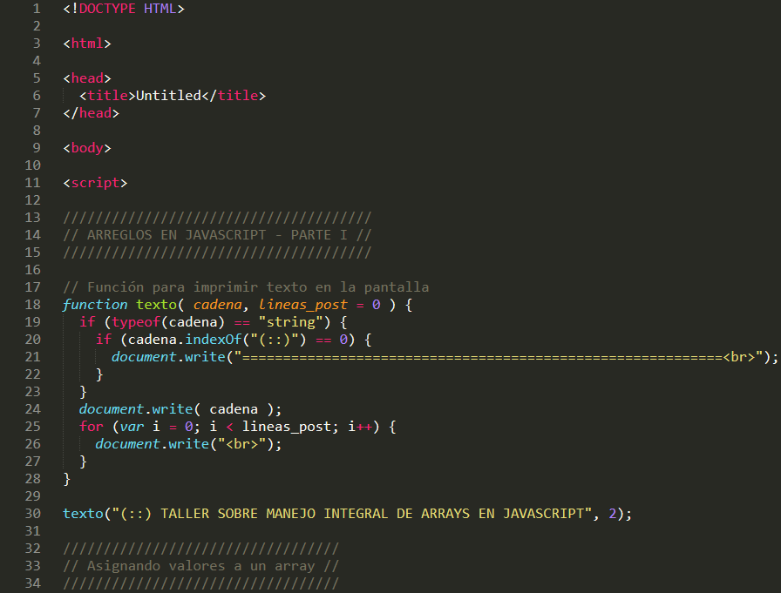
Arrays 01 y arrays 02:

Slide 4
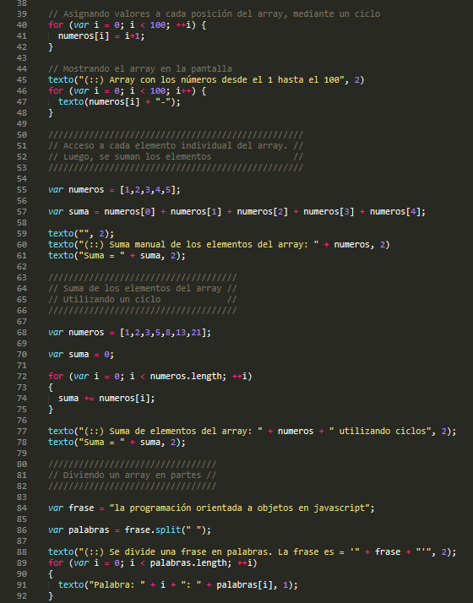
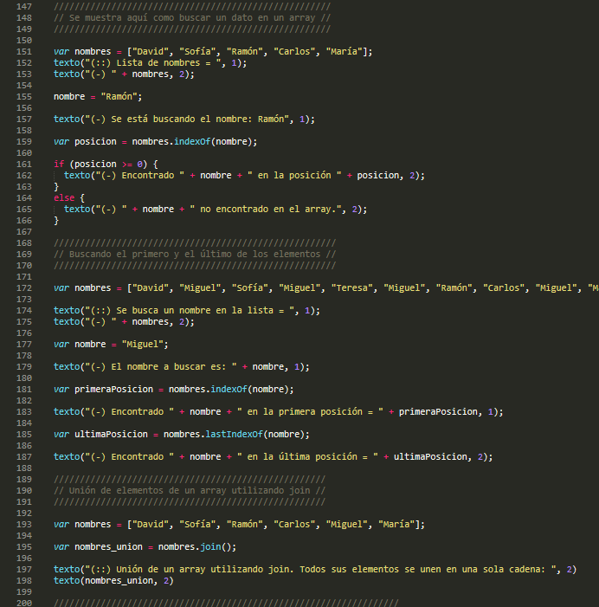

Slide 5
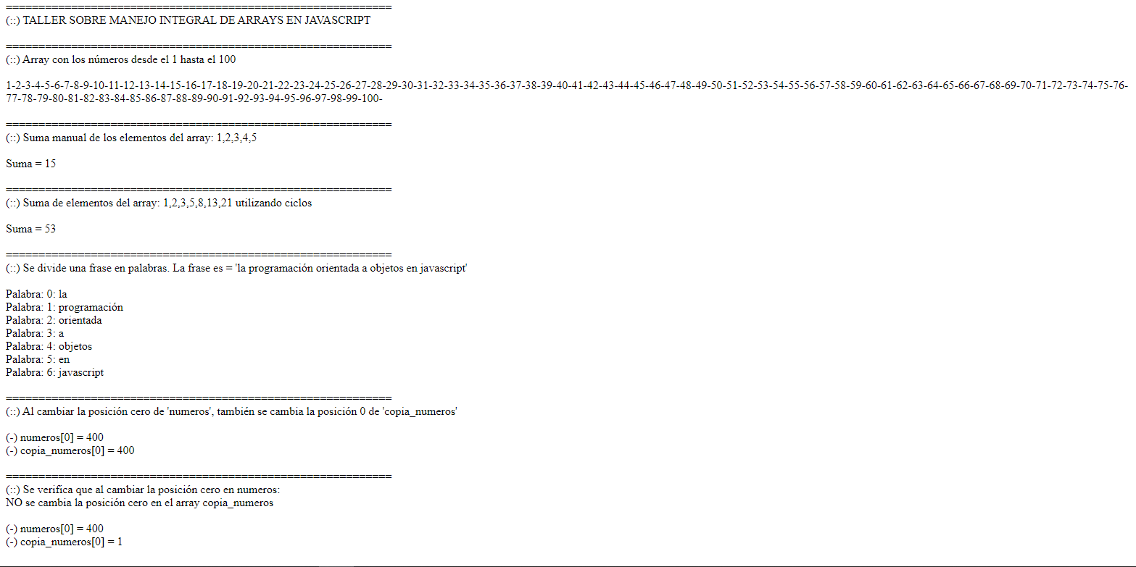
Ejecución del código:

Slide 6
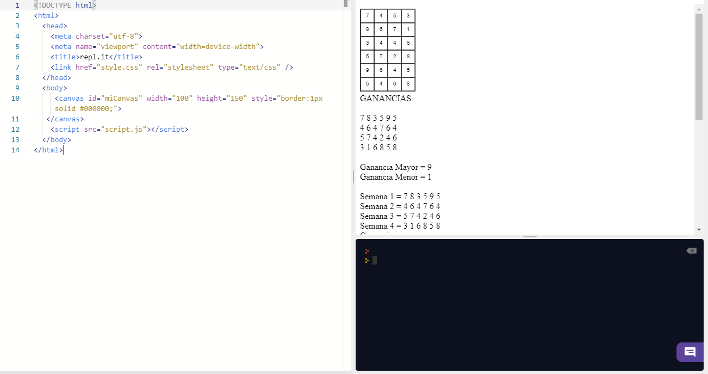
Mapa de calor:

Slide 7
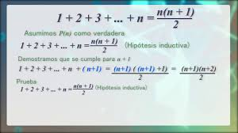
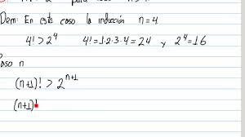
Inducción matemática: Es la argumentación que permite demostrar preposiciones que dependen de una variable (número entero) que toma infinidad de valores.

Slide 8

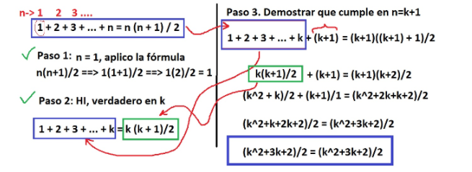
Para explicar la finalidad de inducción matemática se hará uso de dos formulas las cuales hay que demostrar por medio de este método que si están correctamente elaboradas y funcionan en su totalidad.
Primera formula:
Sumatoria de los números del 1 al 100:

Slide 9
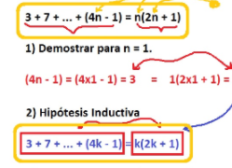
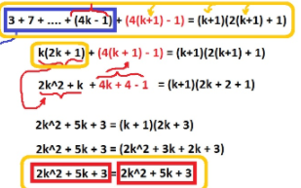
Segunda formula: Demostración serie 3+7+11+15…

Slide 10
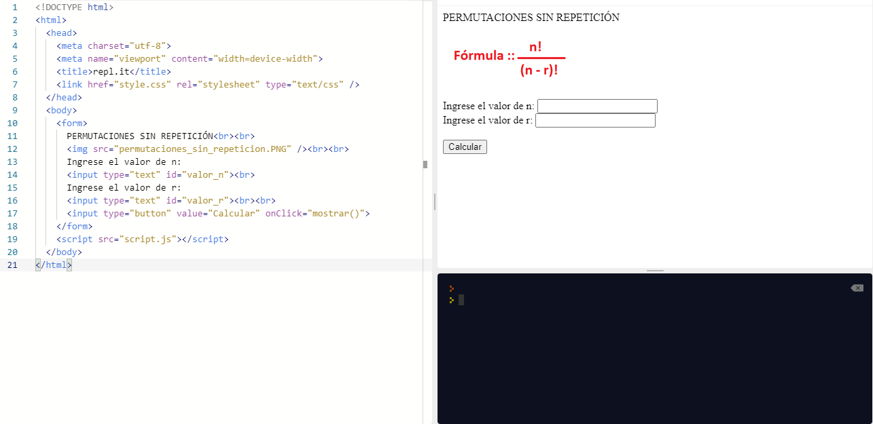
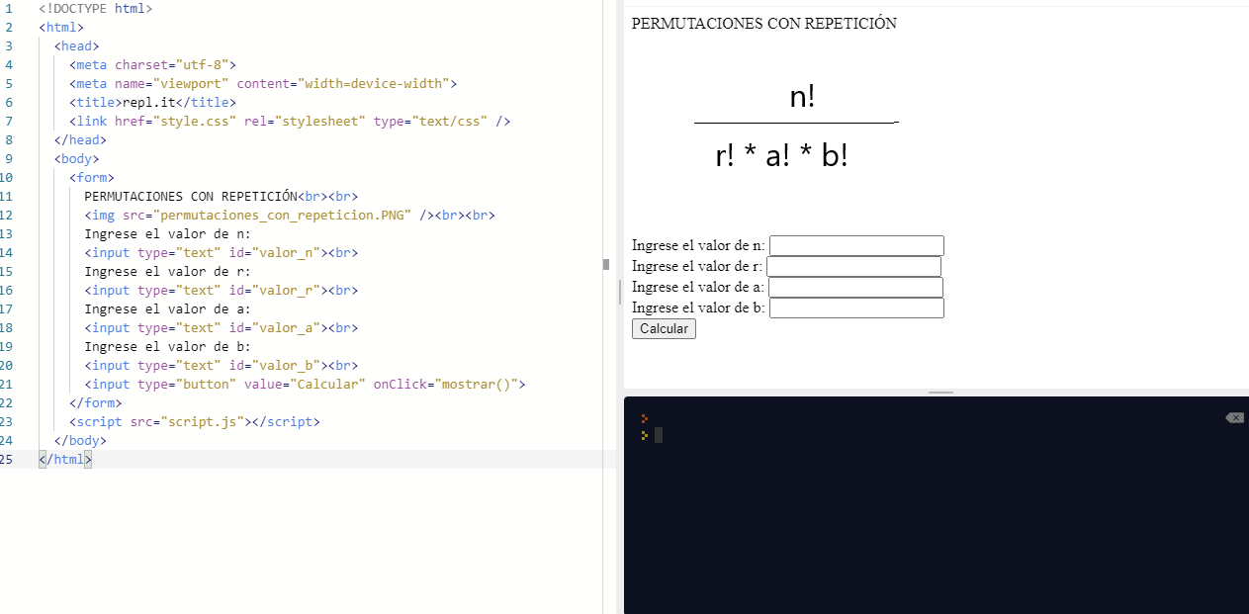
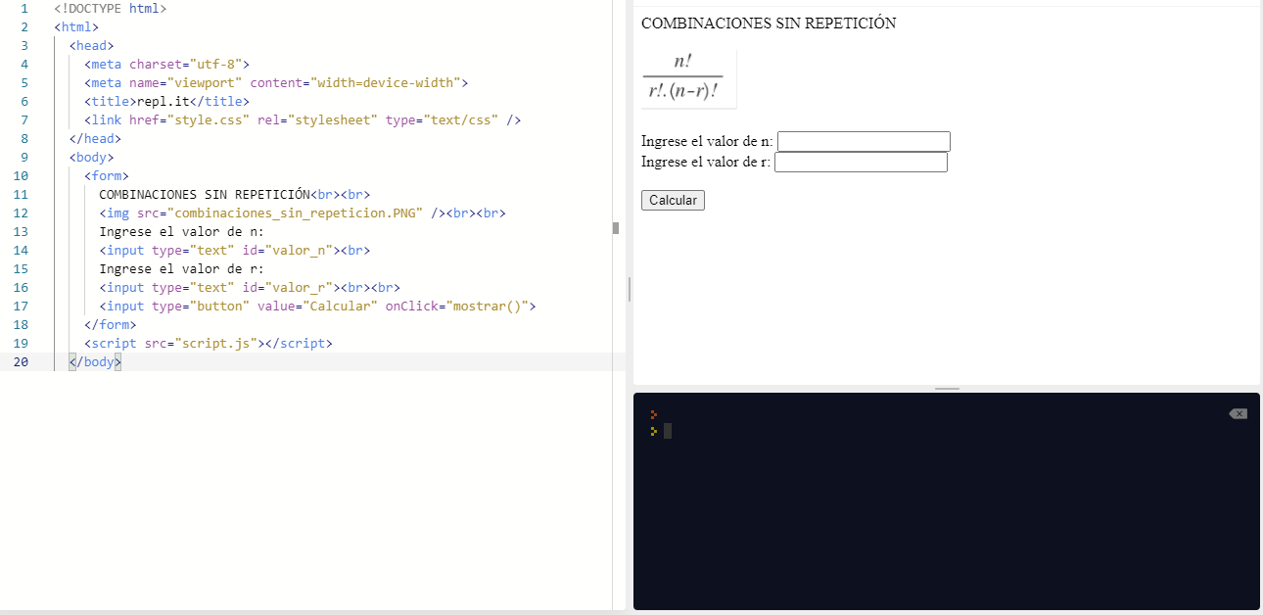
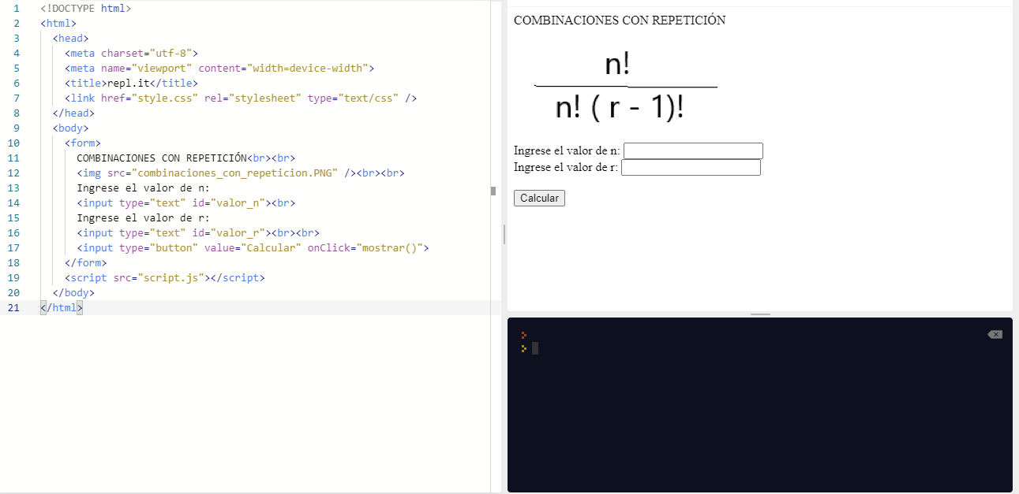
Permutaciones y combinaciones con y sin repetición: En cada imagen debe de dar clic derecho y dar clic izquierdo en abrir hipervínculo y lo llevara al programa donde esta el código

Slide 11
Permutaciones y combinaciones con variante oculta:

Slide 12
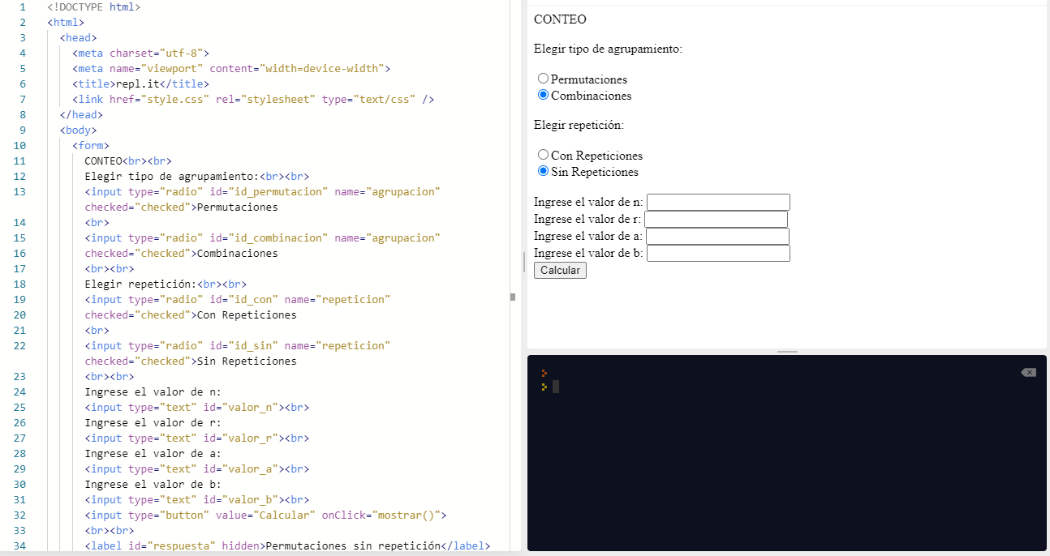
Elección de permutación o combinación:

Slide 13
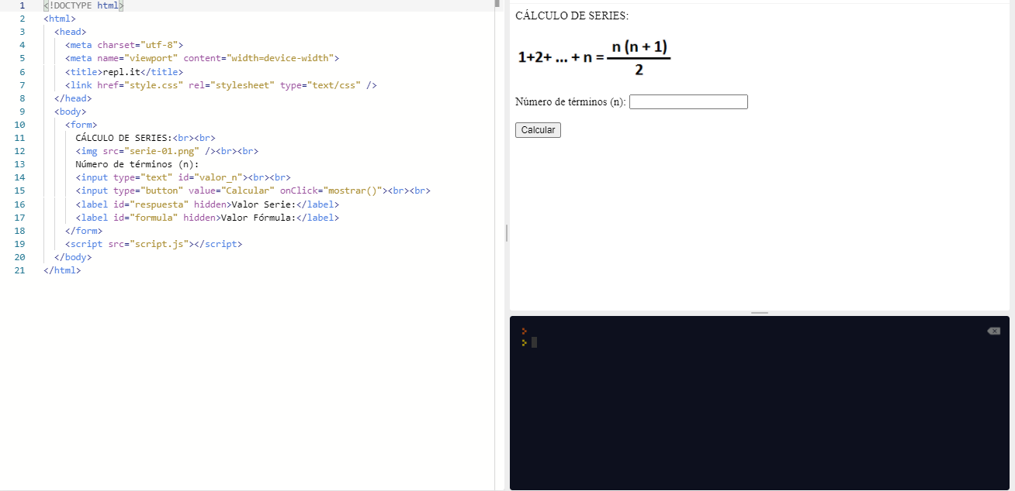
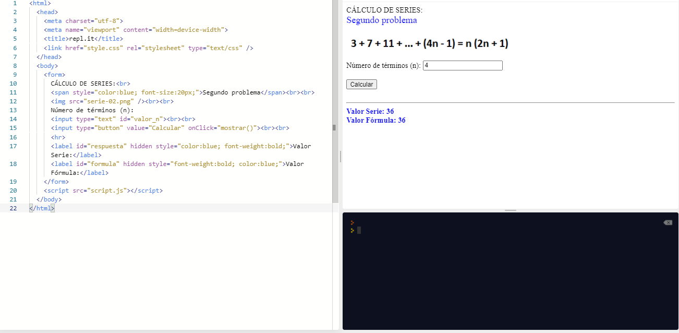
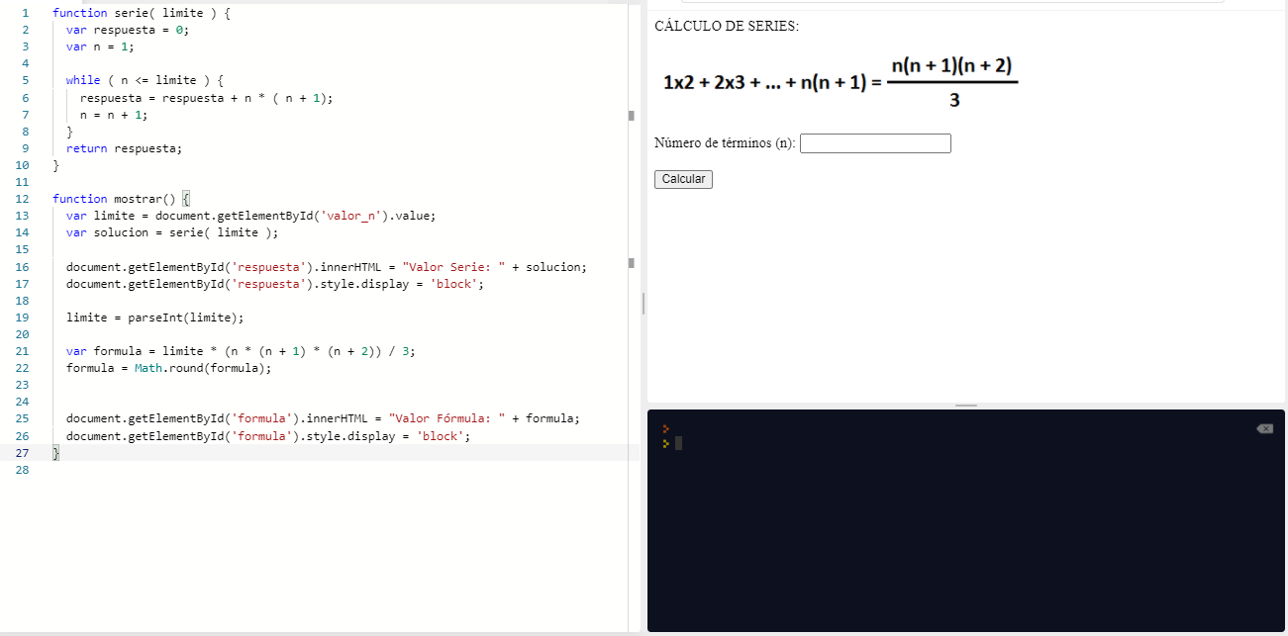
Calculo de series:

Slide 14
Punto flotante:
Hasta ahora hemos visto algoritmos aritméticos para realizar operaciones sobre representaciones de números en coma fija. Todos ellos se pueden utilizar para las representaciones en coma flotante a condición de tener en cuenta el escalado, es decir, conocer la posición correcta del punto donde se localiza la separación entre la parte entera y la parte decimal

